Slide 1

Навчання грамоти
Читання
Післябукварний період
Урок 104
Вірш Грицька Бойка «Здоровим будь!»

Slide 2

Налаштування на урок
Ось знову лунає дзвінок,
Запрошує всіх на урок.
Будемо дружно ми працювати,
Створювати та фантазувати.

Slide 3
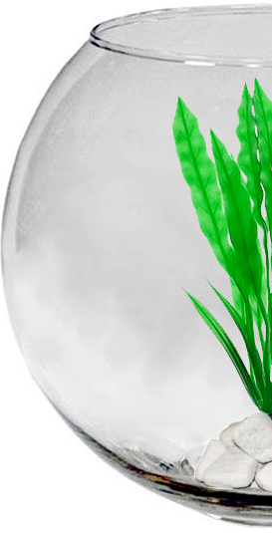
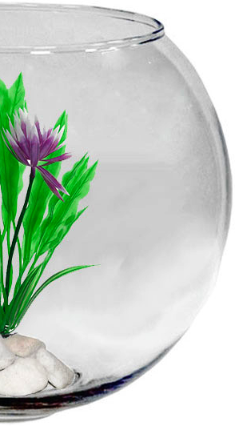
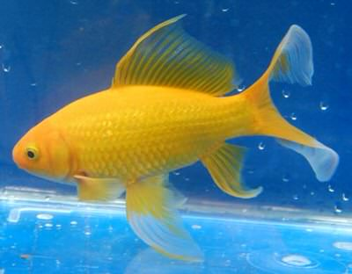
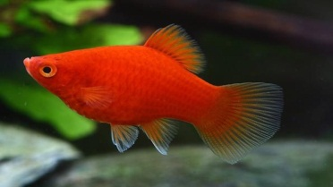
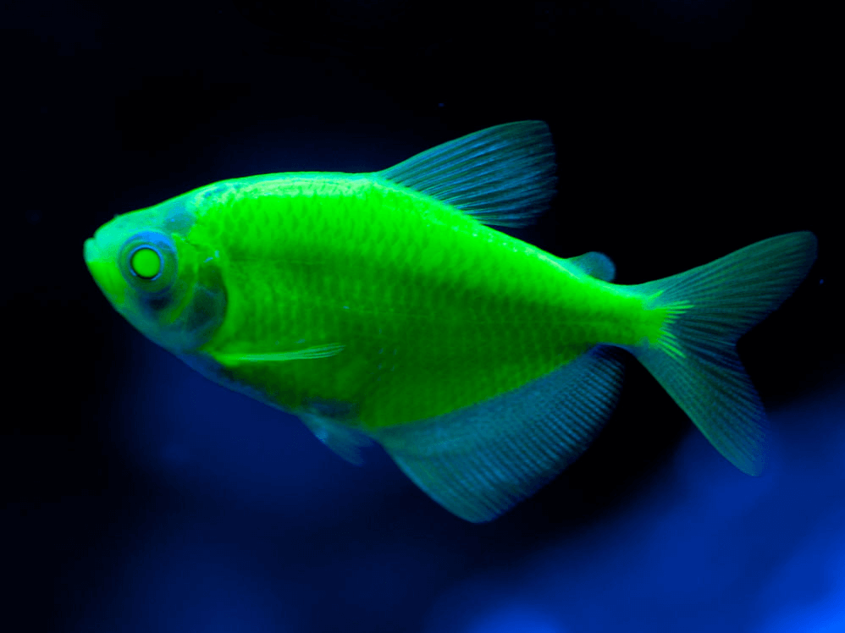
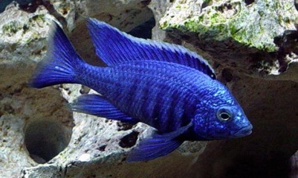
Налаштування на урок. Вправа «Рибка»
Існує повір’я, що риба – це символ родючості й життєдайності.
Готовність до активної роботи
Настороженість, але здатність працювати.
Вибери ту рибку, яку ти хочеш пустити в свій акваріум, а я зроблю прогноз твого стану на урок.
Готовність до розв’язання серйозних проблем
На уроці успішно впораєшся із завданнями, виявиш творче мислення

Slide 4
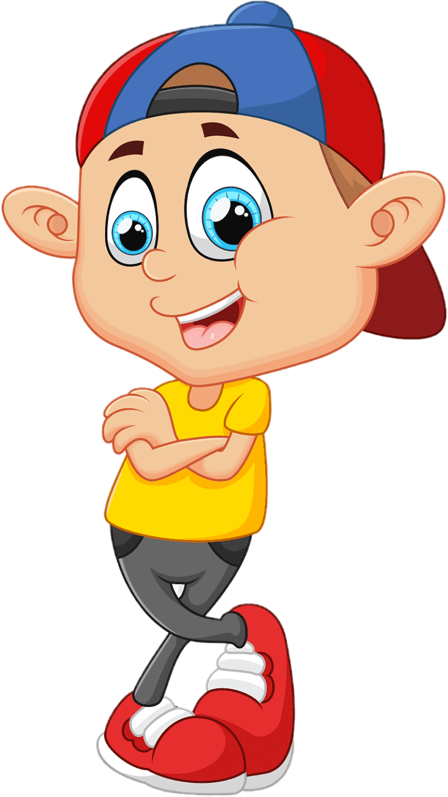
Прочитай склади з вивченими буквами
ска | бро | тру | пкі | вне | сне
здо | при | смі | тру | сто | вки
сті | бла | вно | вки | ква | кра
тру | сні | при | чка | тку | сту
зна | жде | зва | нко | три | пкі
сне | кру | бре | зне | нкі | ско

Slide 5
Прочитай склади з вивченими буквами
сак | бор | тур | пік | вен | сен
зод | пир | сім | рут | сот | вик
сіт | бал | вон | вик | кав | кар
тур | сін | пир | чак | тук | сут
зан | жед | зав | нок | тир | кіп
сен | кур | бер | зен | нік | сок

Slide 6
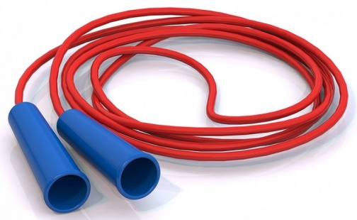
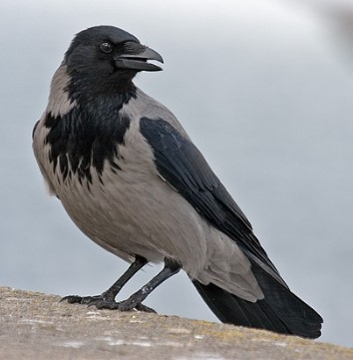
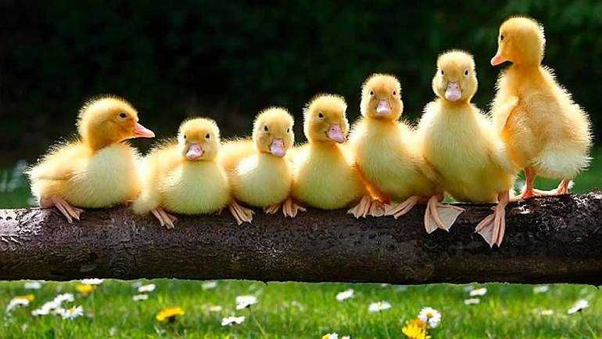
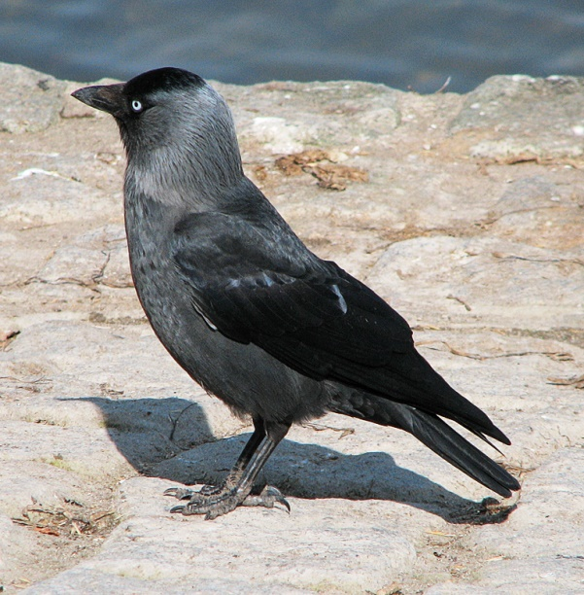
  Робота з скоромовкою
Галасливі ґави й галки
в гусенят взяли скакалки.
Гусенята їм ґелґочуть,
що й вони скакати хочуть.
Про яких птахів скоромовка? Які були ґави й галки? І що вони зробили?
Чи можна так вчиняти?
А чи корисно скакати на скакалці, на твою думку?

Slide 7

Повідомлення теми уроку
Сьогодні на уроці читання ми удосконалимо навичку читання вірша виразно, усвідомлено й у відповідному темпі.
Будемо відповідати на запитання за змістом прочитаного.
Надрукуємо прислів’я

Slide 8
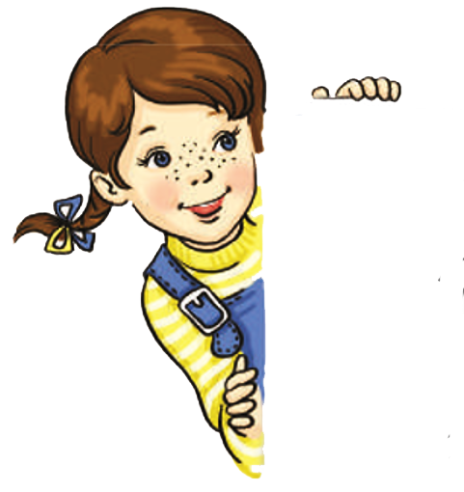
Починаємо з розминки. Прочитай разом із Читалочкою
Здоровому все вдається!
Про що розповідається у вірші?
Чому здорового жде в житті удача?
Придумай заголовок до вірша.
Хто здоровий, той сміється.
Все йому в житті вдається.
Він уміє працювати,
вчитись і відпочивати.
Хто здоровий, той не плаче.
Жде його в житті удача
Про що, на твою думку, буде розповідатися у вірші «Здоровим будь!»?
Підручник.
Сторінка
94

Slide 9
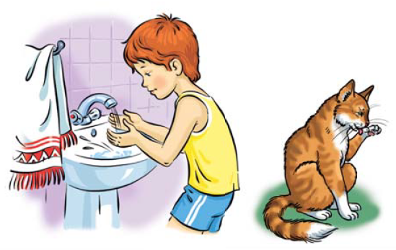
Прочитай вірш Грицька Бойка «Здоровим будь!»
З фізкультурою ми дружим,
різні вправи любим дуже.
«Раз, два, три, чотири!» —
чути з нашої квартири.
Глянь: без мила і водиці
умиваються дві киці.
Язичком вмиваються,
лапками втираються.
Я до крана сам дістану,
умиваюсь біля крана.
Милю милом щоки, шию
і водою добре мию.
Кроленята — глянуть любо,
об морквинки чистять зуби.
І тому в них зубки цілі —
гострі-гострі, білі-білі.
Підручник.
Сторінка
94-95

Slide 10
Прочитай вірш Грицька Бойка «Здоровим будь!»
В мене щіточка зубна,
подивіться: ось вона!
Зверху вниз і навпаки
чищу зуби залюбки.
Носить півник-співунець
на голівці гребінець.
Гребінцем тим, знає кожний,
причесатися не можна.
А у мене, а у мене
є гребіночка зелена.
Я нікого не прошу, —
сам голівку причешу.
Поросяткам у корито
їжі свіжої налито.
Нечепóри лізуть прямо
у корито із ногами.
Я коли кінчаю їсти,
на столі у мене чисто.
Скатертину не заллю,
бо порядок я люблю.
Підручник.
Сторінка
94-95

Slide 11
Запитання до уважного читача
1. Що радить робити автор вірша, щоб бути здоровим?
2. Як думаєш, чому про здоров’я треба турбуватися?
3. На якому малюнку художник зробив помилку?
Розкажи, як ти турбуєшся
про своє здоров’я.
Підручник.
Сторінка
95

Slide 12
Вибіркове читання. Прочитай рядки, які відповідають кожному малюнку

Slide 13
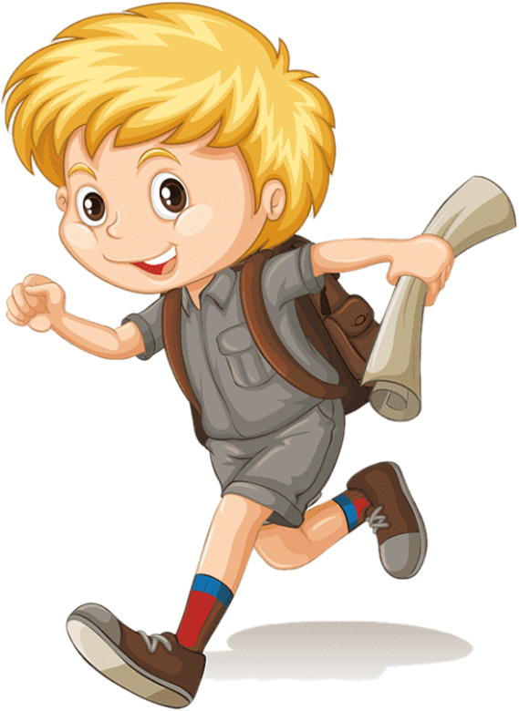
Читаємо швидко
вправи
кран
любим
щоки
дружим
мию
глянь
гребінець
мило
причешу

Slide 14
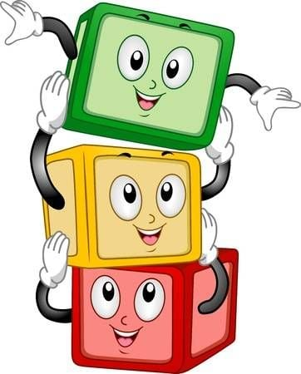
Гра «Збери прислів'я»
1. Здоров'я в порядку — |  | ... сам по пояс мийся.
2. Як дитина бігає і грається, так їй |  | ... здоров'я усміхається.
3. Загартовуй своє тіло з користю |  | ... для справи.
4. Холоду не бійся, |  | ... здоровий дух.
5. У здоровому тілі |  | ... дякуй зарядці.
Надрукуй останнє прислів’я.

Slide 15


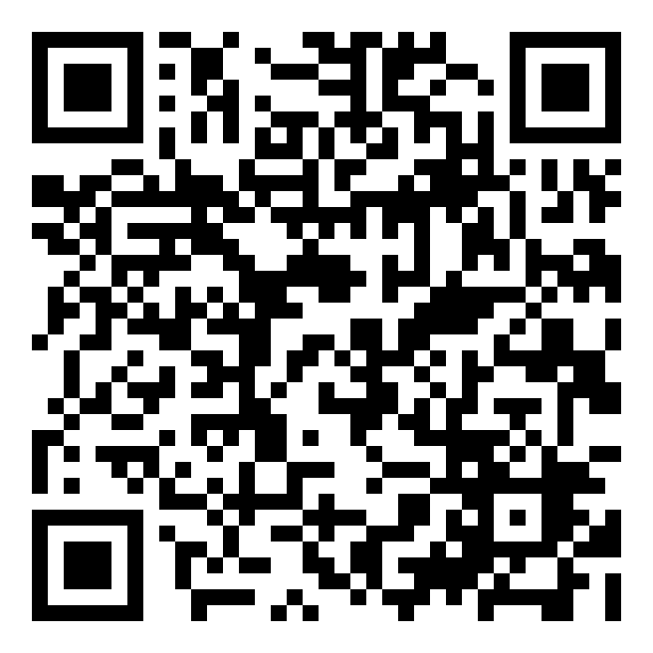
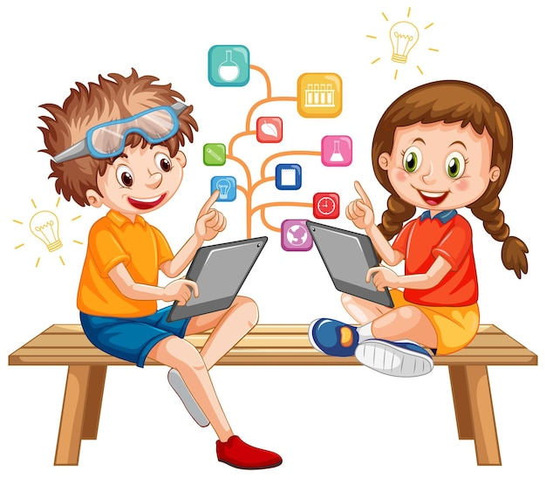
Online завдання
Відскануй QR-код або натисни жовтий круг!

Slide 16


Вправа «Мікрофон»
Що цінного ти узяв/ла з цього уроку для себе?
Чи маєш намір трохи змінити свій режим дня, щоб турбуватися про своє здоров’я?

Slide 17
Рефлексія. Вправа «Рибка»
Час за роботою пролетів непомітно
Вибери ту акваріумну рибку, що демонструє твою роботу на уроці.
Деякі завдання зроблені мною з допомогою.
Успішно впорав/лася із завданнями
Всі завдання уроку мною розв’язані

